Slide 1
第1章
网络安全概论

Slide 2
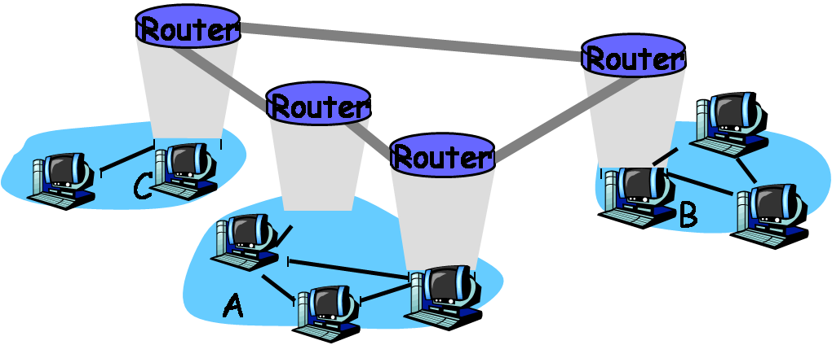
网络安全的重要性
因特网
–公共网络
– 基于TCP/IP
– 存储转发技术
Notes:
互联网是基于IP通信协议发展起来的连网技术，主要特点是用存储和转寄交换技术通过由他人控制的路由器接收和传递数据。

Slide 3
第1章 网络安全概论
1.1 网络安全的任务
1.2 基本攻击类型和防范措施
1.3 攻击者类别
1.4 网络安全基本模型
1.5 网络安全信息资源网站

Slide 4
网络安全的任务
  什么是数据？
  任何可以被计算机处理和执行的对象
数据的两种状态
  传输状态
  存储状态

Slide 5
网络安全的任务
  数据机密性（Confidentiality）
    包括数据的传输和存储两种状态
  数据完整性 （Integrity）
    包括数据的传输和存储两种状态
  数据的不可否认性 （Non-repudiation）
  数据的可用性 （Availability）

Slide 6
网络安全的指导思想
  防御
  “进攻是最好的防守”在网络安全领域并不适用
被动防御: 是什么人在何处发起的？
  多重防御机制
  纵深防御
信息安全的其他领域
Notes:
安全政策、审核、评估
数据库安全、软件安全
入侵检测、计算机取证、灾难恢复

Slide 7
第1章 网络安全概论
1.1 网络安全的任务
1.2 基本攻击类型和防范措施
1.3 攻击者类别
1.4 网络安全基本模型
1.5 网络安全信息资源网站

Slide 8
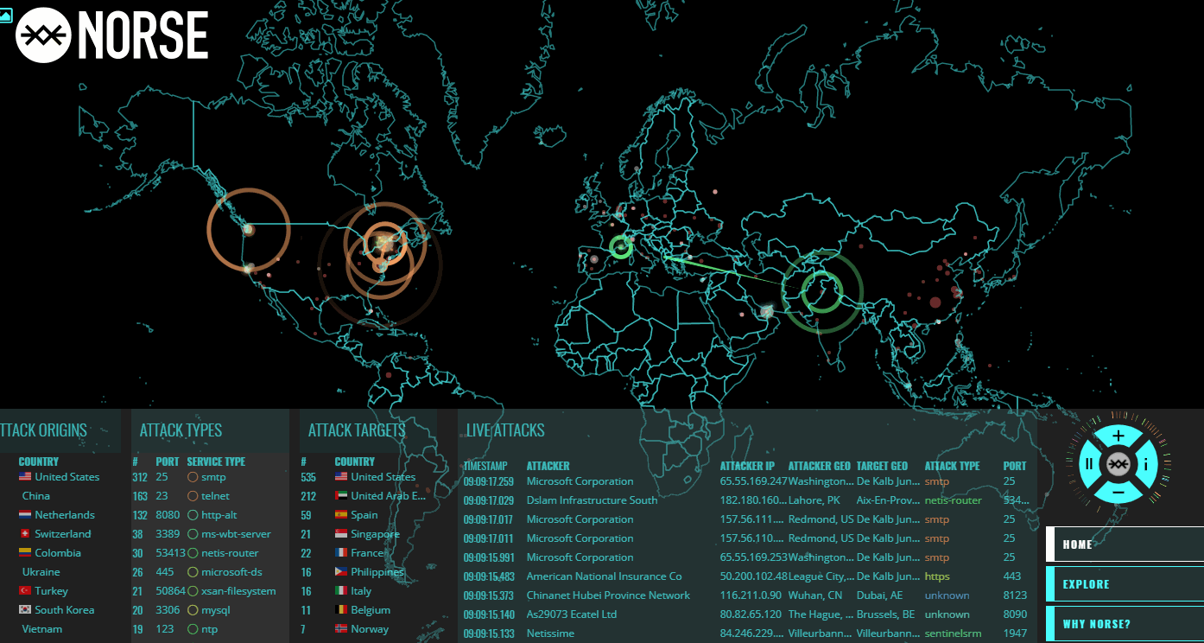
http://map.norsecorp.com/#/
Notes:
This is a demo show named NORSE. In its website, we can see a live attack map. We can see …. Though it is a demo show, it tells us that various attacks are around us.

Slide 9
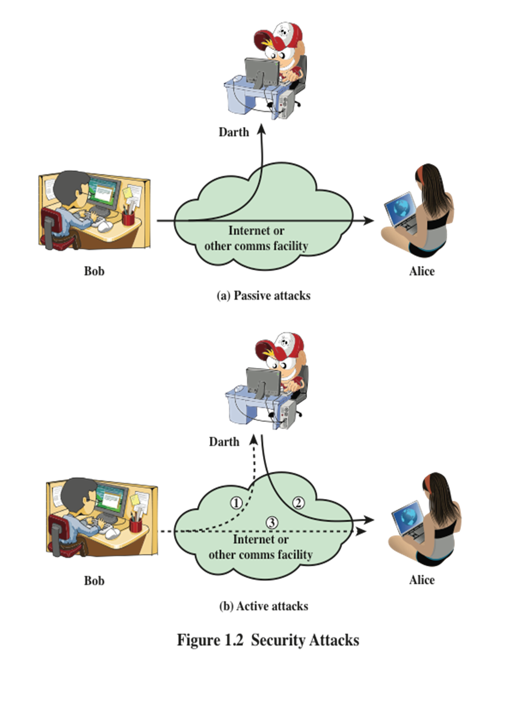

Slide 11
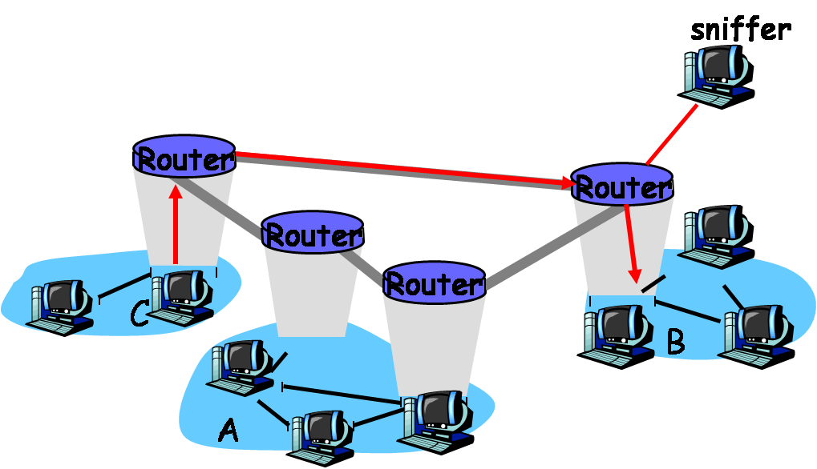
窃听
常用的网包嗅探软件: TCPdump, Wireshark
解决途径 - 数据加密
Notes:
设法在想窃听的网包经过的路径上安插自己的网络设备（目前市场上有好多这样的设备提供商通过这种渠道获利）
或设法控制某些已安装在这些路径上的路由器。

Slide 12
密码分析
密码分析
  从密文数据中寻找有用信息
  分析密文的统计特征
防御措施
  用更长的密钥和更安全的加密算法
Notes:
不知道密钥的情况下破解出密文所对应的原文

Slide 13
盗窃登录密码
盗窃登录密码
  密码保护是第一道防御线
    也很有可能是系统唯一的防御
  窃取用户密码的方法：
    密码猜测
    社交工程
    字典攻击
    密码嗅探
Notes:
身份认证：密码、生物特征、通行证（身份证）

Slide 14
密码猜测
最容易，特别是短小或缺省的密码
10 中最常见的密码 (根据PC Magazine的统计):
    password
    123456
    qwerty (which are keys below 123456 on standard keyboard
    abc123
    letmein
    monkey
    myspace1
    Password1
    Blink182
    The user’s own first name

Slide 15
社交工程
用社交手段获取私密信息
  身份伪装
  攻击者伪装成别人去欺骗受害者
    (见课本第7页例子)
  钓鱼
  近些年最常见的一种大规模社交工程攻击形式
  伪造电子邮件或者网站进行的攻击
  参见下一节课件一个真实的网络钓鱼事件, 邮件中的链接是陷阱

Slide 16

Notes:
凯文-米特尼克 最著名的黑客

Slide 17
Date: Fri, 5 Oct 2007 16:11:46 -0700
  From: US Bank SCD-Verify@usbank.com
  Subject: US Bank – Internet Online Access is Locked – October 5, 2007 at 12:23:05 PM
  Dear US Bank Customer,
We’re sorry, but you reached the maximum number of attempts allowed to login into your US Bank account. For your protection, we have locked your account.
Consequently, we placed a temporary restriction on your account. We did this to protect your account from any fraudulent activity.
Please click below and complete the steps to Remove Limitations. This allows us to confirm your identity and unlock your US Bank online account
http://www4-usbank.com/
If we do no receive the appropriate account verification within 48 hours, then we will assume this US Bank account is fraudulent and will be suspented.
  US Bank, Member FDIC. @2007 US Bank Corporation. All Rights Reserved.
Notes:
网转攻击

Slide 18
一般而言，任何钓鱼邮件都包括一个超级链接到一个假冒网站，称之为钓鱼网站
其他形式
  收集垃圾废纸，找到有用信息
  在用户上网时弹出新窗口，诱使用户登录
防御措施 – 浏览器抗钓附载模块新技术可用来检测和阻止用户进入诱饵网页

Slide 19
字典攻击
  登录密码经过加密后存储在主机系统中
    UNIX/Linux:
    用户登录密码存储在/etc文件夹下一个叫 shadows的系统文件中
    Windows XP:
    用户登录密码存储在系统的注册表中一个叫SAM的文件中
Notes:
登录过程解释（P9）

Slide 20
一个典型的字典攻击过程如下：
收集、获取用户名信息和对应的加密密码
用散列算法逐一加密所有单词、日期、人名等
将盗取的密文和上一步骤计算出的密文逐一比较，找出相同者，则得到对应的明文即是登录密码
构造一个彩虹表帮助节约存储空间，节省计算成本

Slide 21
密码嗅探
密码嗅探是一种软件，用来获取远程登录信息，比如用户名和密码
防御方法 —加密所有信息，包括登录信息，使用远程登录软件，比如，SSH 和HTTPS
Cain & Abel, 就是这样的一个网络嗅探软件，能捕获、破解使用Windows操作系统的用户登录密码

Slide 22
密码保护
  保护密码不被窃取的准则：
  用长密码，用字母，大写字母，特殊符号的组合做密码，不要使用常用单词，普通姓名和日期。
  不要轻易告诉他人你的密码，不要把密码提供给尽管看起来可信的人，如果一定要给密码，请当面交给可信者。
  不定期的更改密码，如要重复使用旧密码。
  不同的账户不要使用相同的密码。
  不要使用不加密登录信息和个人重要信息的远程软件。
  用切碎机切碎丢弃的有个人信息的纸张。
  避免进入任何弹出窗口，避免在可疑邮件中点击任何链接。

Slide 23
其他的用户认证方法
  生物识别技术，利用生物个体的唯一性—连接生物特征识别装置到计算机，比如指纹读写器或者视网膜扫描器。
  用身份认证技术 – 发行方给予电子认证
  使用用户的密码认证是最简单的方法

Slide 24
身份诈骗
身份诈骗攻击，冒充受害者身份，不用受害者密码即可实施攻击。
    中间人攻击
    重放攻击
    网络诈骗
    软件剥削

Slide 25
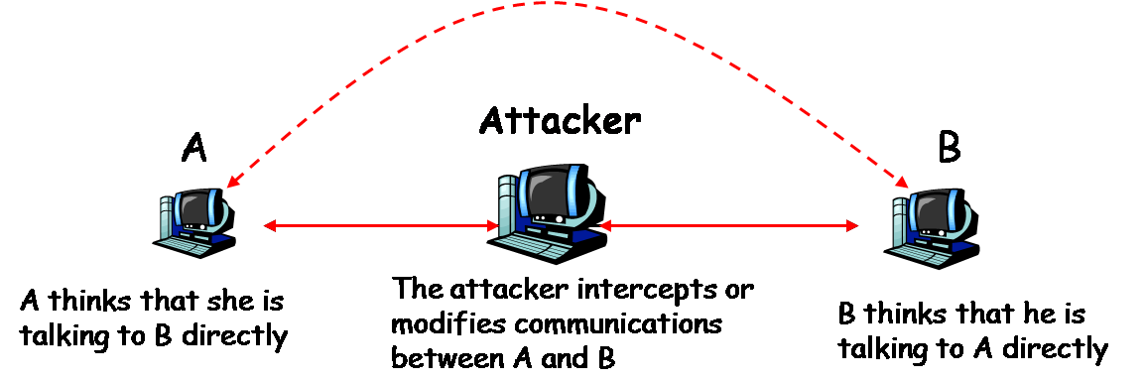
中间人攻击
  攻击者在通信的二人之间或多人之间安装网络设备或窃听软件（或者在他自己的机器上装），用这些设备去解释、修改、伪造数据在通信者之间传输。
防御措施—加密+签名
攻击者解释修改了AB之间的通信
B认为自己在和A通信
A认为自己在和B通信
Notes:
中间人攻击成功的关键在于必须使甲乙双方都误以为是在和对方进行直接通信。

Slide 26
重放攻击
攻击者首次拦截了一个合法的信息，经过一段时间后，原封不动地将此消息发给最初的接受者。（教材P13例子）
例如，攻击者可能拦截了合法用户的认证消息，并用此消息去伪造用户身份得到系统的服务。
防御机制 –
  给消息附上一个随机数，用于代表某个特定信息。
  给消息附上时间戳
  最佳方法是同时使用随机数和时间戳

Slide 27
网络诈骗
  IP诈骗是一种最主要的网络诈骗技术
  SYN 充斥
    攻击者向攻击目标主机TCP缓冲区发送大量SYN 控制包
    目的：使目标计算机不能与其他计算机建立通信连接 (也就是成为哑巴计算机)
  ARP 充斥，也称之为APR投毒

Slide 28
SYN充斥
    攻击者向攻击目标计算机TCP缓冲区发送大量SYN控制包，使被攻击的计算机不能与其他计算机通信。
    攻击者给目标计算机发送大量诡诈SYN 控制包，目标计算机被迫给包含在SYN 控制包内的IP地址发送 ACK控制包
    因为SYN控制包将其封装的IP包首部所含的起始网址换成了另外一个IP地址，而此网址不可达，所以受害者计算机不可能收到他要等待的ACK包，因此诡诈SYN控制包继续停留在目标主机的TCP缓冲区中。
    目标机的 TCP 缓冲区完全被欺诈的SYN包所充斥

Slide 29
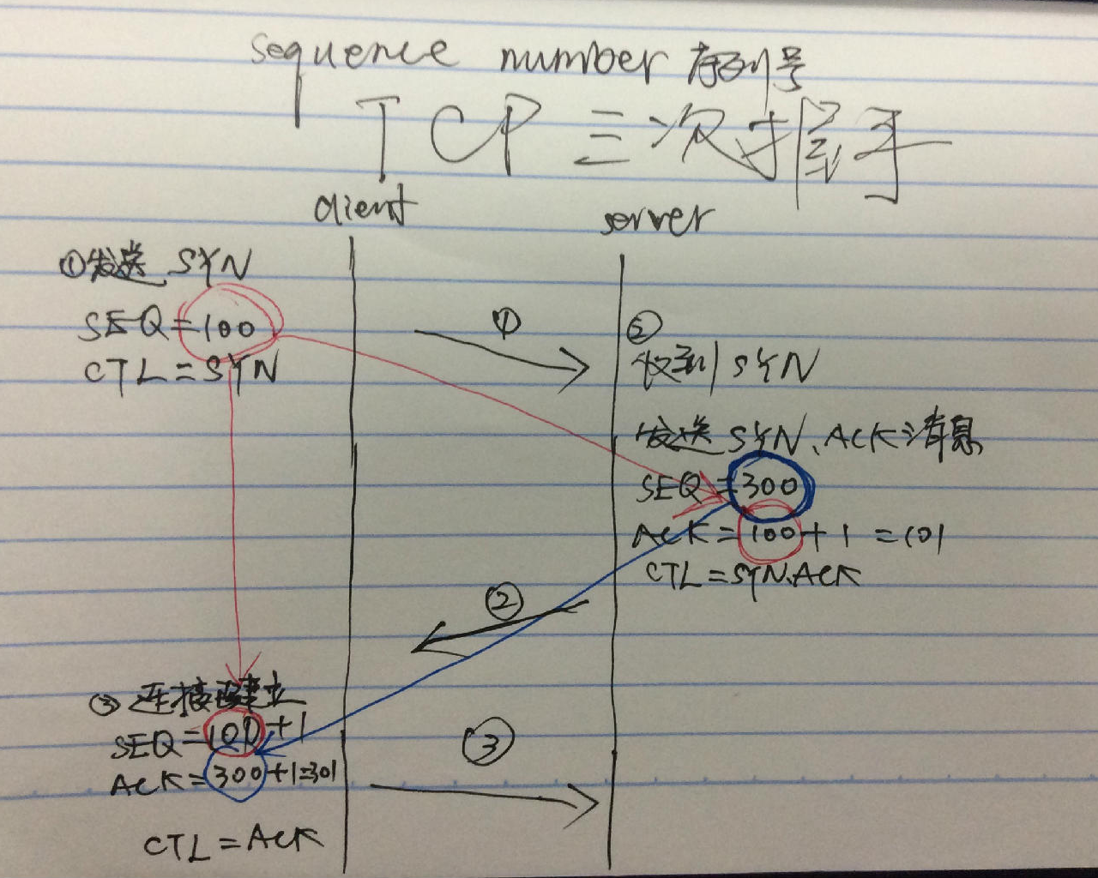

Slide 30
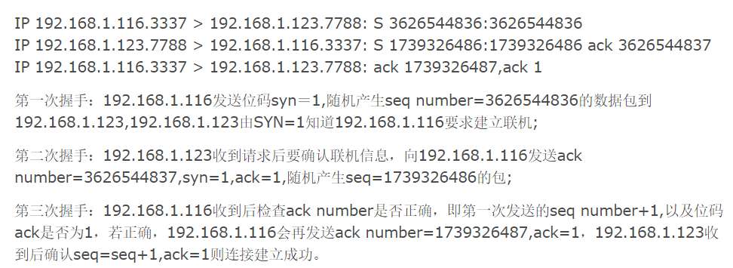

Slide 31
  TCP劫持
    V 是公司主机
    Alice是公司的一名雇员，准备要远程登录到公司主机 V
    她和V的 TCP连接有可能被TCP劫持，过程如下:
    Alice 向主机V发了SYN包请求远程登录
    攻击者劫持了这个包，用SYN充斥的方法使V成为了哑巴机，使得V无法完成三次握手
    攻击者预测出正确的V的ACK回应控制包该用的回应号码，伪装成V发给Alice，用正确的序列号和ACK号码以V的名义发给Alice
    Alice 证实ACK包并且发送ACK包回应给攻击者，至此，攻击者与Alice完成TCP握手，建立连接
    TCP 连接就此在Alice和攻击者之间建立，而非Alice和V

Slide 32
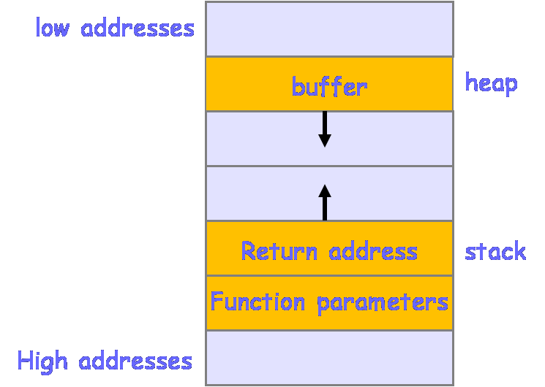
缓冲区溢出攻击
缓冲区溢出攻击
缓冲区溢出，又名缓冲区超限，是一种常见的软件漏洞。即程序进程给该缓冲区写入多过其容量的内容，则缓冲区溢出。
有可能利用缓冲区溢出，重定向受害者的程序去执行攻击者自己的代码 ，这类攻击常常利用了某些函数，数据放在堆，函数调用的返回地址放在栈内。

Slide 33
缓冲区溢出的攻击步骤：
找到一个允许缓冲区溢出的程序（例如，找到一个程序使用了是不检查边界的函数）
将攻击者的可执行代码存入内存
算出需拷贝的足够长的字符串到缓冲区
使缓冲区溢出，数据跨堆入栈，修改函数返回地址，使其执行攻击者程序
防御措施– 坚持进行语句检查并检查要写入缓冲区的内容的界限

Slide 34
抵赖
有些情况下，数据所有者可能会否认数据为自己所有或逃避法律后果
  他可能争辩说他从未发送或收到有问题的数据
防御途径 –
  加密和身份认证

Slide 35
入侵
未授权用户进入他人计算机系统，利用系统配置漏洞、通信协议缺陷和软件漏洞实现非法入侵他人系统
入侵检测是一种探测入侵行为的技术，关闭TCP 和UDP 可能被入侵者利用的端口，也可有效降低入侵
IP扫描和端口扫描是常用的攻击工具，同时，也可以来帮助用户发现自身系统哪些端口开启了，哪些开启的端口可能会遭受攻击

Slide 36
流量分析
目的在于依靠分析IP包发现通话的双方及其通信量，尽管IP包已经加密，入侵者仍旧可以分析IP头文件获得有用的信息
防御措施 –
加密 IP包文件，但是一个IP头文件加密后的IP包不能送达目的地，因此，需要网关
  网关也可以保护内部网络拓扑

Slide 37
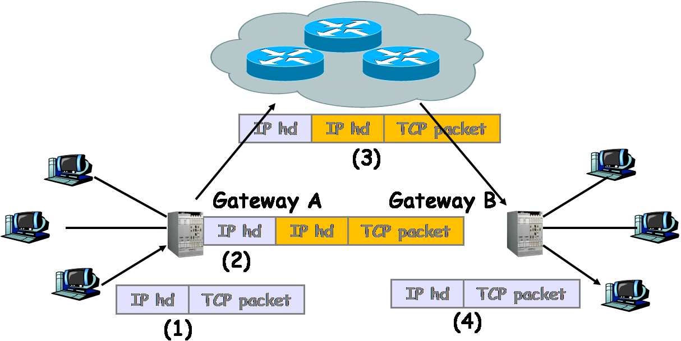
(1) 发 IP包到网关A. (2) 网关 A加密了发送者的IP包并传往下一个路由器 (3) IP包 经由网关 A 传送到网关B. (4)网关B去掉头文件，解密发送者的IP包,并且将其发送给接受者。
Notes:
Pause here

Slide 38
服务阻断攻击
阻止合法用户得到正常通信和资源
  DoS –由单台计算机发起攻击
  DDoS – 操作多台计算机发起攻击

Slide 39
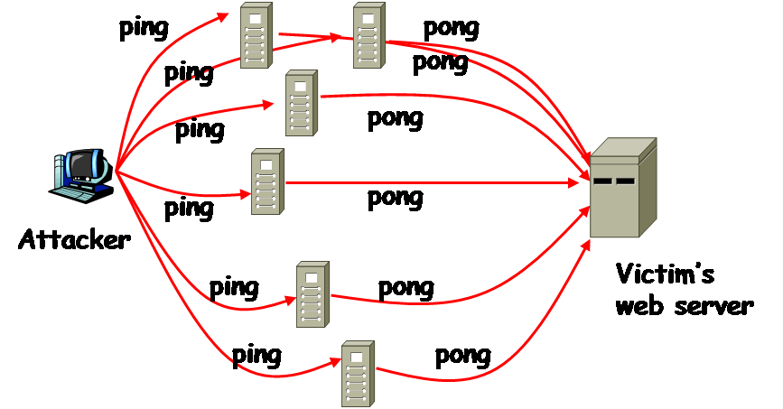
DoS
SYN 充斥是一种典型和有效的 DoS 攻击， smurf 攻击是另一种典型的 DoS攻击
攻击者在一个很短的时间段内向网上的一组计算机发送大量ping指令， 并使得这些指令看起来出自其选取的受攻击的目标主机，因此这些计算机会向其回送pong消息。
Notes:
受攻击计算机因为需要在非常短的时间内处理大量pong消息而导致瘫痪。

Slide 40
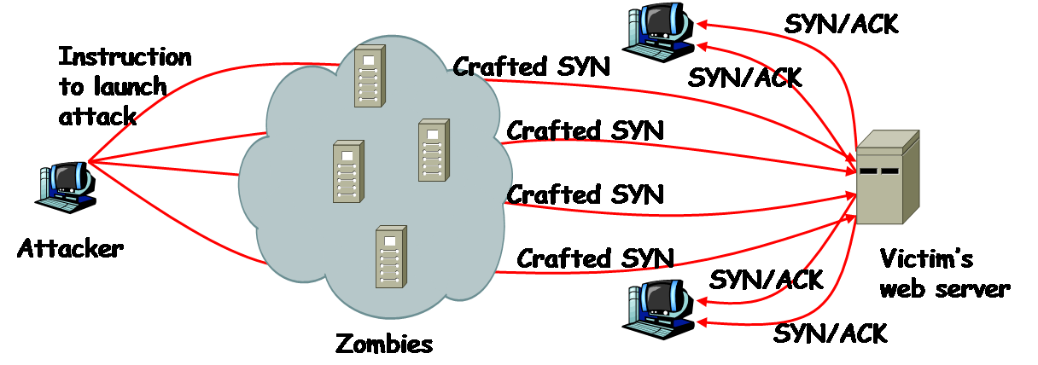
DDoS
  典型的 DDoS 攻击过程如下：
  利用操作主机扫描尽可能多的连网计算机
  安装一个特殊的攻击软件，然后命令所有被控制计算机发起DoS攻击，这些机器成为占比机
  操纵主机命令所有占比机同时向同一目标发起DoS攻击

Slide 41
垃圾邮件
垃圾邮件是不请自来的信息，多是商业信息，或钓鱼信息
其目的虽然不是危害用户主机工作，但仍然消耗了计算资源
垃圾邮件也出现在万维网搜索引擎、即时消息、博客、手机等各种网络应用中
防御措施 – 垃圾过滤软件能够检测和阻止垃圾邮件进入用户邮箱

Slide 42
恶意软件
危害用户计算机的软件称之为恶意软件
    病毒
    蠕虫
    特洛伊木马
    逻辑炸弹
    后门程序
    间谍软件

Slide 43
病毒和蠕虫
  病毒软件是可以自我复制的软件
      它不是一种孤立的程序，它必须依附一个主程序或文件中
      一个包含病毒的主程序或文件叫做受感染宿主
  蠕虫可以自我复制的，但不同于病毒，蠕虫可以单独生存，不必依附载体
    防御方法–
  不要从非信任源下载软件
  不要运行来路不明的程序
  确保即时安装、更新补丁软件

Slide 44
特洛伊木马
特洛伊木马是一种软件，表面上看在在做一件事，实际上在做另一件事
特洛伊木马常常将自己伪装成具有诱惑力而无害的软件，诱使人们下载
防御方法 – 如同对付病毒和蠕虫一样，运用杀毒软件可以检测、隔离和删除它

Slide 45
逻辑炸弹
逻辑炸弹是植入在程序内的子程序或指令，当一定的条件满足后，会触发执行
防御措施 –
雇主需关照你的职员，使他们不至于植入逻辑炸弹危害公司
项目管理者应该雇佣外面的公司或者组建专门的团队而不是让源代码开发者去检查源程序
必须建立相关的法律条款使有意植入逻辑炸弹的雇员面对法律的严惩

Slide 46
后门程序
后门程序有进入软件的密码通道
他们可能由程序开发者加在软件内，得以无需登录密码便可快速进入程序，修改和调试代码
防御方法 –
专门的团队来检查源代码

Slide 47
间谍软件
间谍软件是一种将自己安装在用户电脑上的软件
间谍软件常用于监视用户浏览习惯并且时常弹出商业广告骚扰用户
    浏览器劫持 –篡改用户浏览器设置
    僵尸软件– 一种软件可以接管用户的计算机并且把其变为占比机，用来实施DDoS 攻击或者变为一个病毒传播者，比如发送垃圾邮件或者传播病毒

Slide 48
间谍软件还可以做的事包括：
浏览监视 – 监视用户浏览习惯，发送报告给网页服务器或攻击者主机，告知用户的网购习惯和模式
密码窃取 –通过击键记录软件记录用户敲击的按键来窃取用户的登录信息
广告软件 – 在用户的网页上自动显示广告窗口
    防御方法 –
    使用抗间谍软件来检测和消除间谍软件带来的危害

Slide 49

2017年上半年重大黑客事件盘点

Slide 50
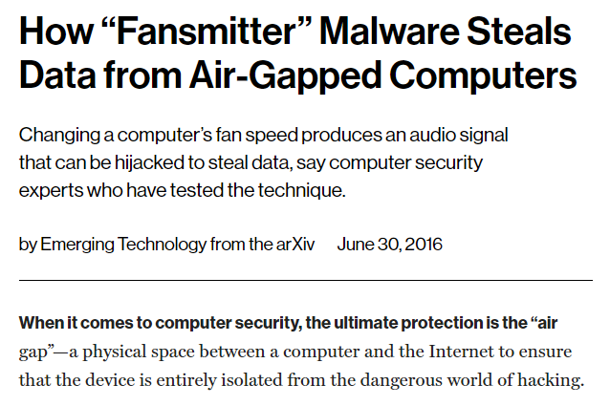

Slide 51
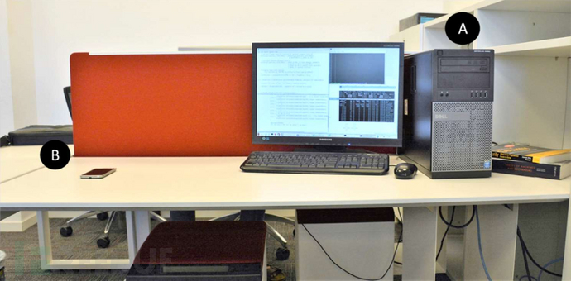

Slide 52
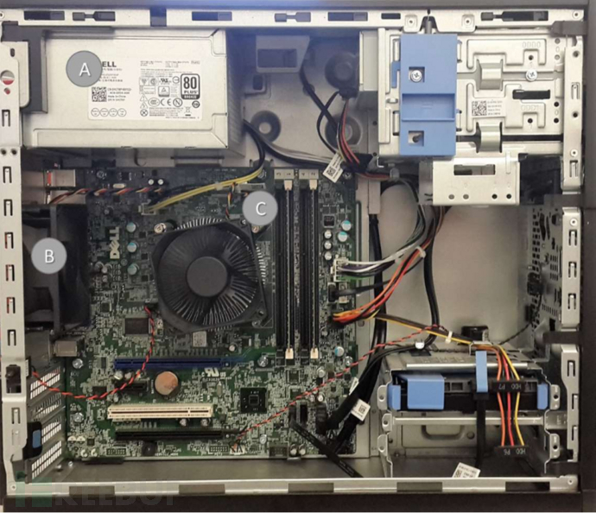

Slide 53
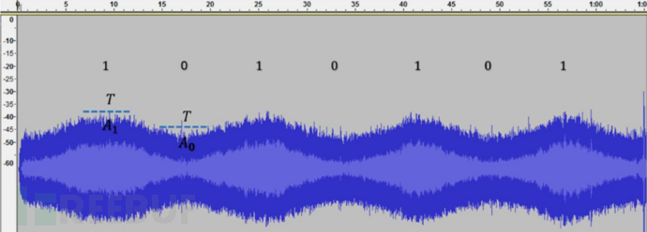
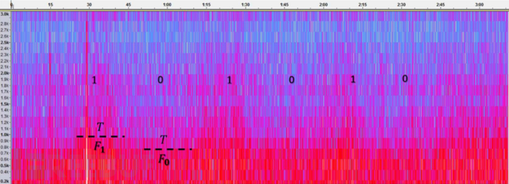

Slide 54
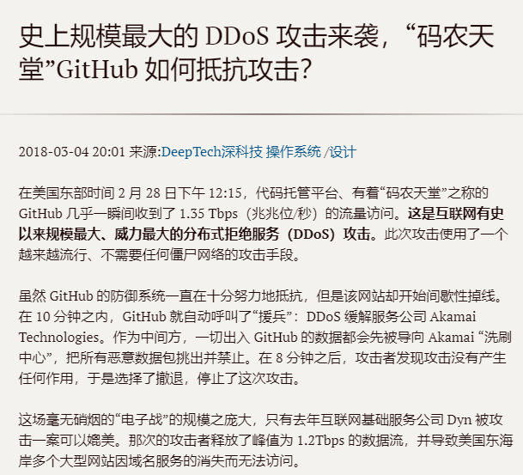

Slide 55
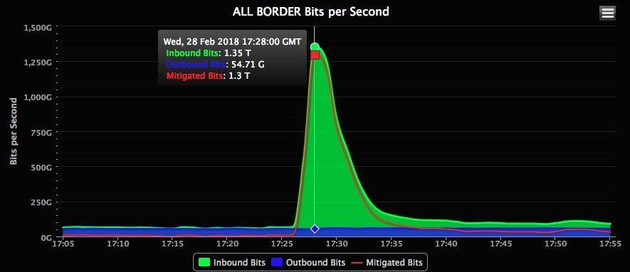

Slide 56
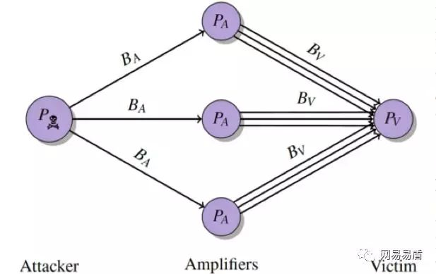
Memcache服务器漏洞所带来的DDoS攻击
Notes:
memcached是高性能的分布式内存缓存服务器，通过缓存数据库查询结果，减少数据库访问次数，提高动态web应用的速度和可扩展性。
反射型DDoS攻击是一种新的变种。攻击者并不直接攻击目标服务IP，而是利用互联网的某些特殊服务开放的服务器，通过伪造被攻击者的IP地址、向有开放服务的服务器发送构造的请求报文，该服务器会将数倍于请求报文的回复数据发送到被攻击IP，从而对后者间接形成DDOS攻击。

Slide 57
第1章 网络安全概论
1.1 网络安全的任务
1.2 基本攻击类型和防范措施
1.3 攻击者类别
1.4 网络安全基本模型
1.5 网络安全信息资源网站

Slide 58
黑客
黑客
骇客是指那些对计算机系统知识有特别钻研，对软件，算法，计算机配置的精巧细节有深入了解的一群人
  黑顶骇客 – 为了他们自身的利益专门破坏他人计算机系统的人
  白顶骇客– 为了寻找安全漏洞和提供更多安全措施而探索网络安全漏洞的人
  灰顶骇客–介乎于白顶骇客与黑顶骇客之间的人，大多数时间他们安分守己，但偶尔也会干点黑客干的事
当发掘出软件产品的安全弱点，白顶骇客和灰顶骇客会首先与生产该产品的公司取得联系，寻找问题补救解决方案

Slide 59
抄袭小儿
抄袭小儿是一群用黑客写的程序攻击他人计算机的人
尽管他们不知道如何写黑客软件或者并不理解黑客软件工作原理，但是却仍然具有不可忽视的危害性

Slide 60
电脑间谍
拦截网络通信，获取情报就是电脑间谍的工作
每个国家都有自己的情报机关
每支军队有自己的情报系统
他们收集情报，破译各类密码通信

Slide 61
第1章 网络安全概论
1.1 网络安全的任务
1.2 基本攻击类型和防范措施
1.3 攻击者类别
1.4 网络安全基本模型
1.5 网络安全信息资源网站

Slide 62
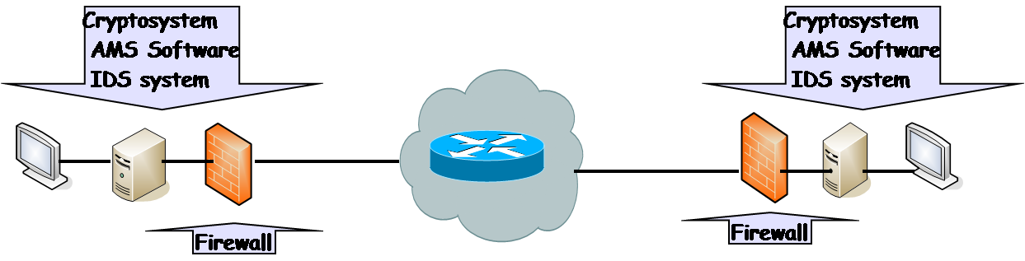
网络安全基本模型
网络安全基本模型由四部分组成：密码系统，防火墙，抗恶意软件(AMS software)，入侵检测系统 (IDS)

Slide 63
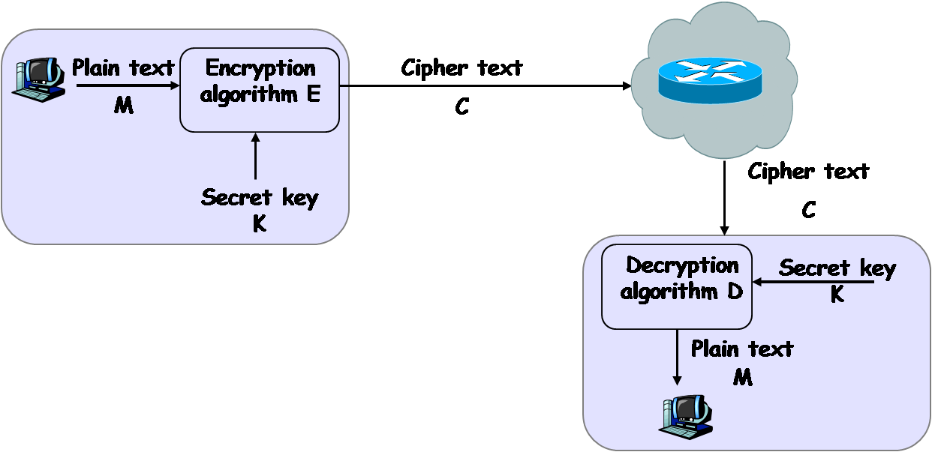
网络密码系统模型

